Slide 1
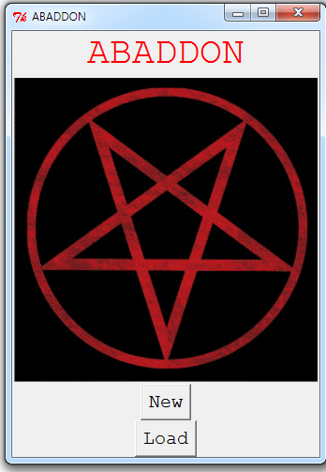
객지 프로젝트 – ABADDON(게임)
로그라이크
턴 방식
RPG 게임
사망시 모든 정보 초기화
(레벨, 공격력, 돈 등)
플레이어와 적이 실시간이 아닌 “턴”을 기준으로 행동
던전을 탐험하고 몬스터들을
사냥하면서 유저가 성장하는 게임

Slide 2
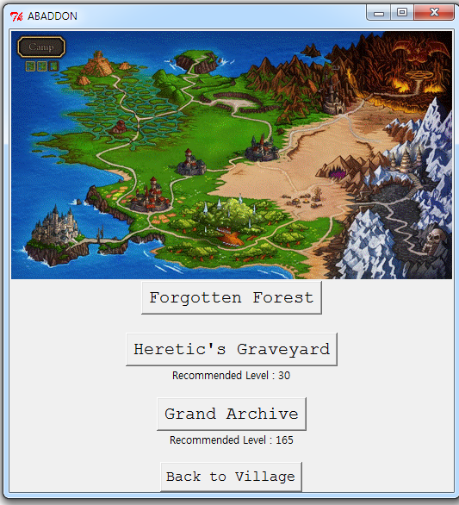
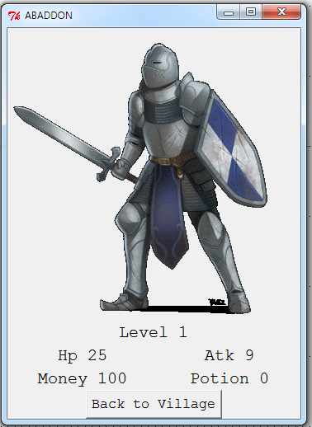
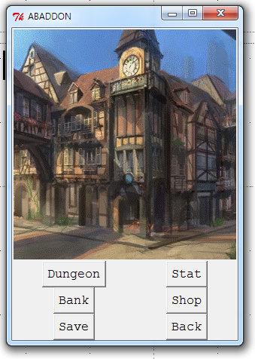
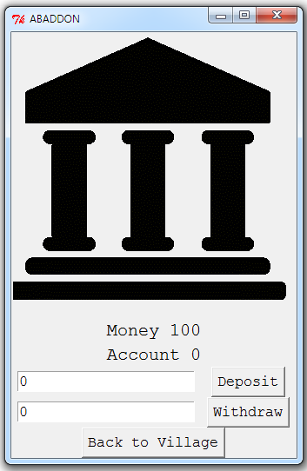
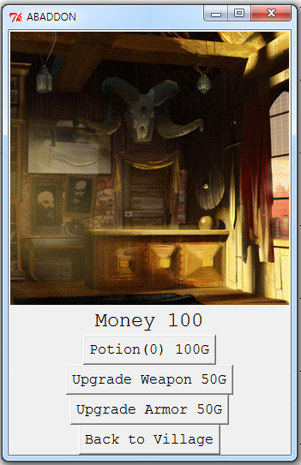
기본 인터페이스 (Tkinter 사용)
던전 선택
스탯확인
마을 – 기본 화면
탐험할 던전 선택 가능
레벨, 체력, 공격력, 돈, 포션 개수 확인 가능
은행 – 돈 보관
상점 - 업그레이드
캐릭터가 죽을 때를 대비해서 미리 돈 보관 가능
무기 업그레이드
레벨+1, 공격력+2
방어구 업그레이드
레벨+1, 체력+5

Slide 3
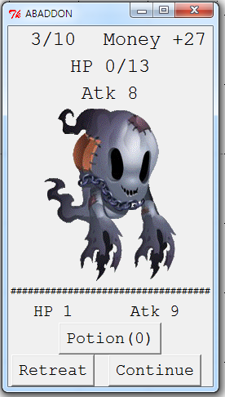
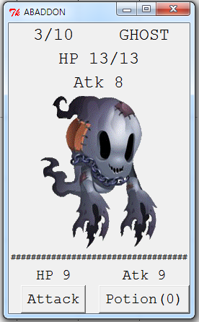
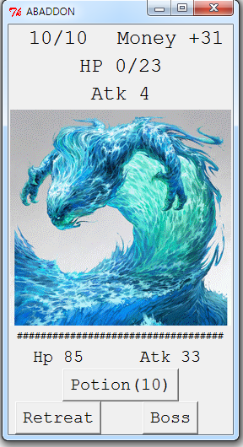
던전 인터페이스
전투 인터페이스
전투종료 인터페이스
공격
회복
얻은 돈 표시
1
내 공격력만큼 적 체력 감소
2.1
적 생존시 적 공격력만큼 내 체력 감소
2.2
적 사망시 전투종료 인터페이스로 전환
1
포션 개수 1개 감소
2
내 최대체력의 50% 만큼 체력 회복
3
적의 공격으로 적 공격력만큼 내 체력 감소
퇴각/ 진격/ 체력회복
3가지 행동 가능
진행도 10까지 진격할 시
보스전투 가능

Slide 4
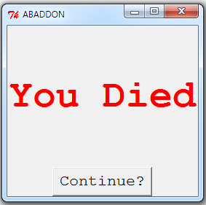
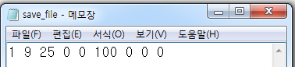
사망
저장
.txt 형식으로 각종 변수 저장
게임 시작 시 Load 버튼으로 불러오기 가능
사망 시 돈, 공격력, 레벨 등 모든 정보 초기화
세이브파일 정보도 초기화
은행에 보관한 돈만 유지됨
마을 화면에서 Save 버튼을 통해서 저장 가능

